Slide 1
ОГКУСО «Центр социальной помощи семье и детям Тайшетского района
Неделя в старшей группе
:
Воспитатели:
Алферова Е.Н.
Слатин Л.В.
Чирич Ю.В.
ТАЙШЕТ

Slide 2

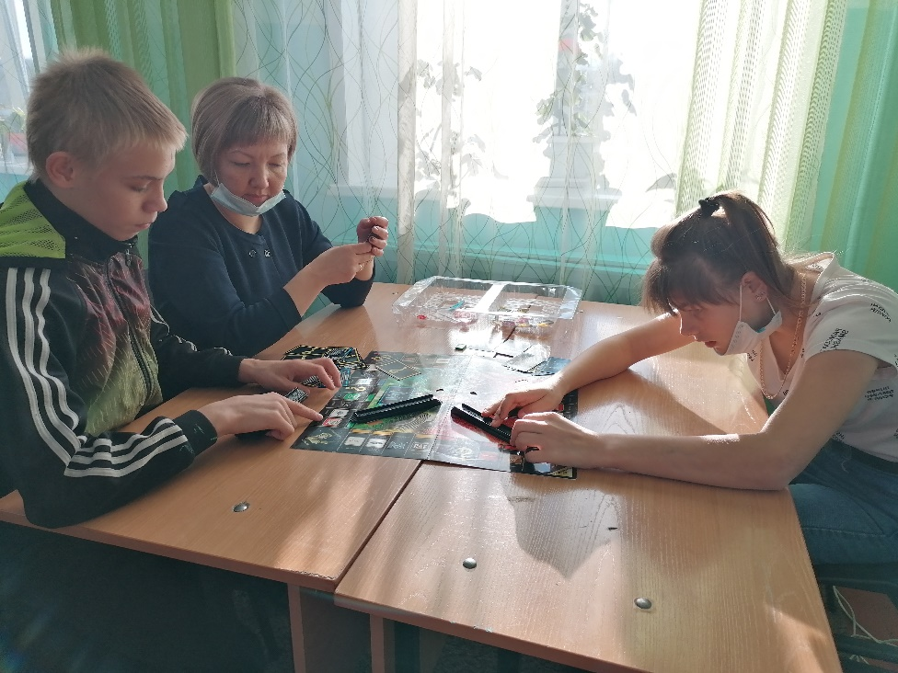
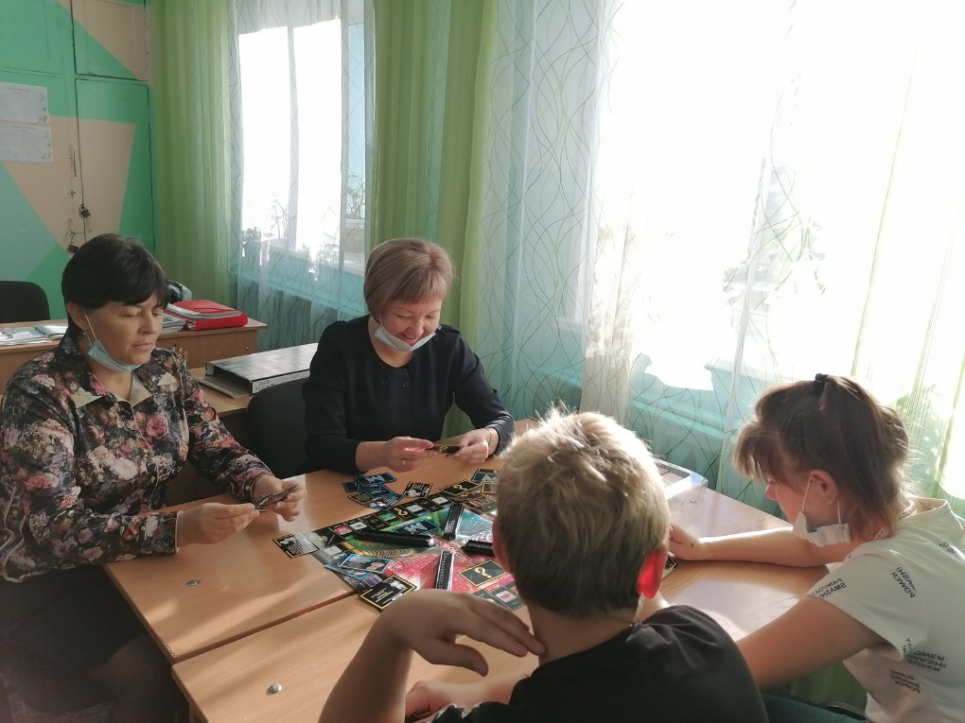
В рамках программы «Дорога в жизнь» проводится совместная работа воспитателей старшей группы и педагога – психолога по профилактики девиантного поведения, самовольных уходов, комфортного проживания, на снятие эмоционального напряжения воспитанников нашего учреждения.

Slide 3

Добровольцы, несмотря на сложившуюся ситуацию с короновирусом, продолжают свою деятельность. 21.10.2020 прошла встреча ребят волонтеров «Доброволец» и «Экспресс» с целью обмена сувенирами в знак поддержки и дружеских взаимоотношений, пропаганды добровольческого движения.

Slide 4
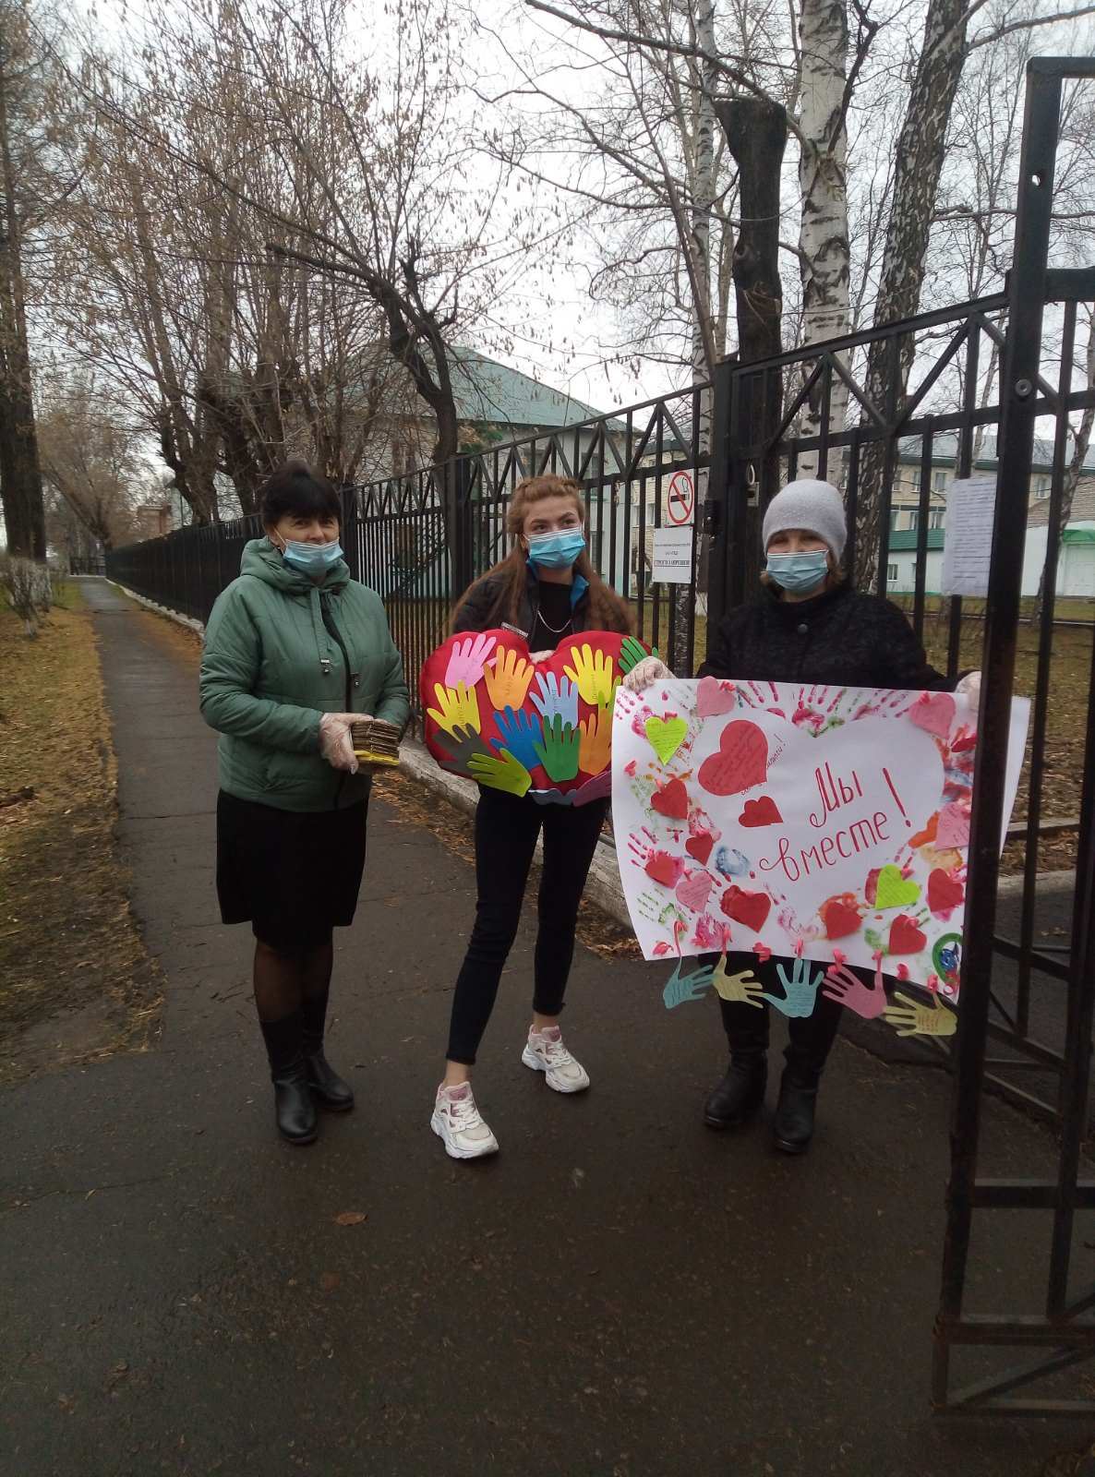
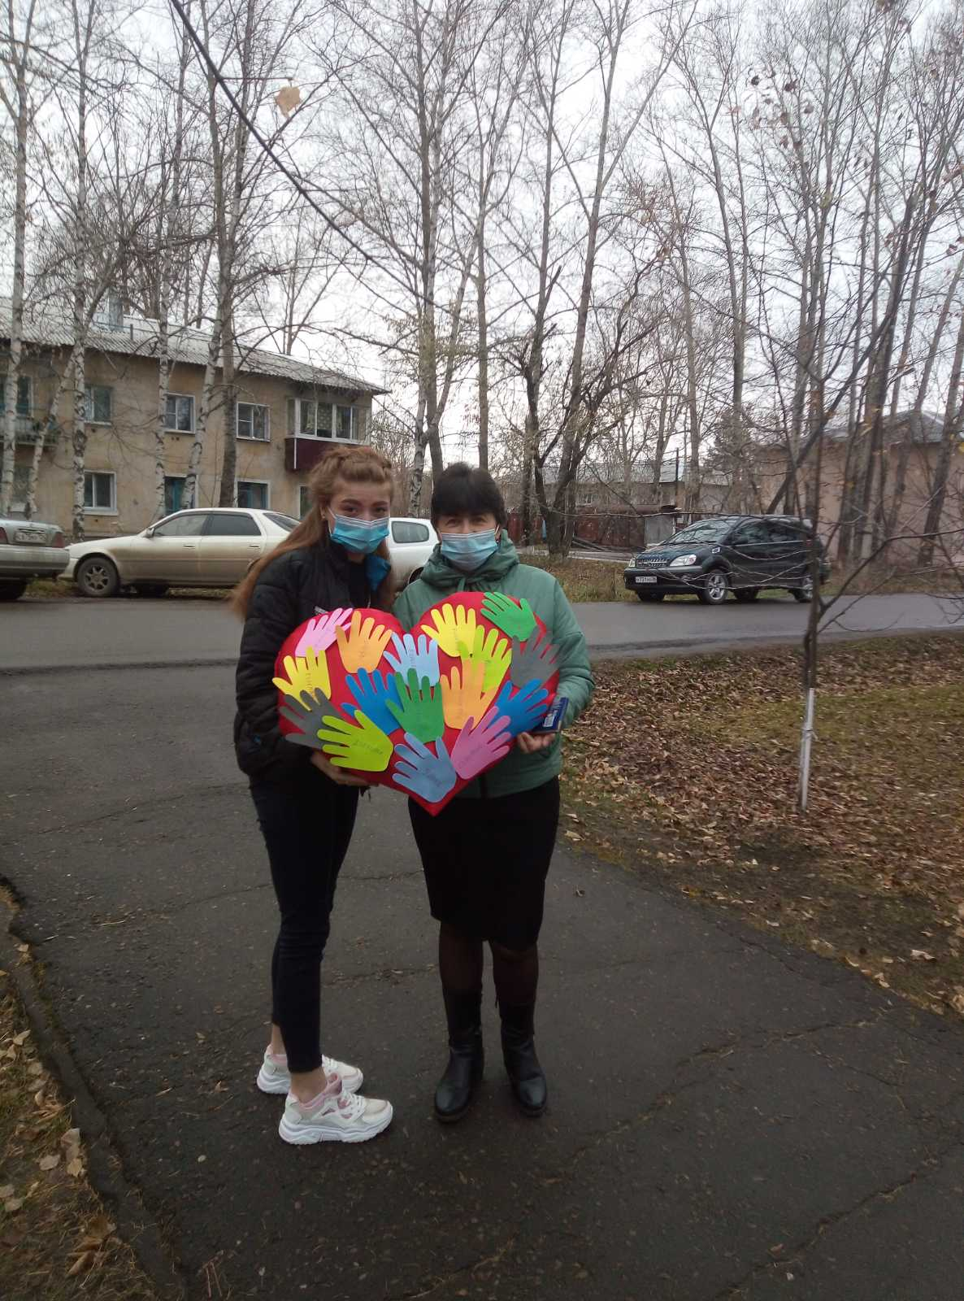
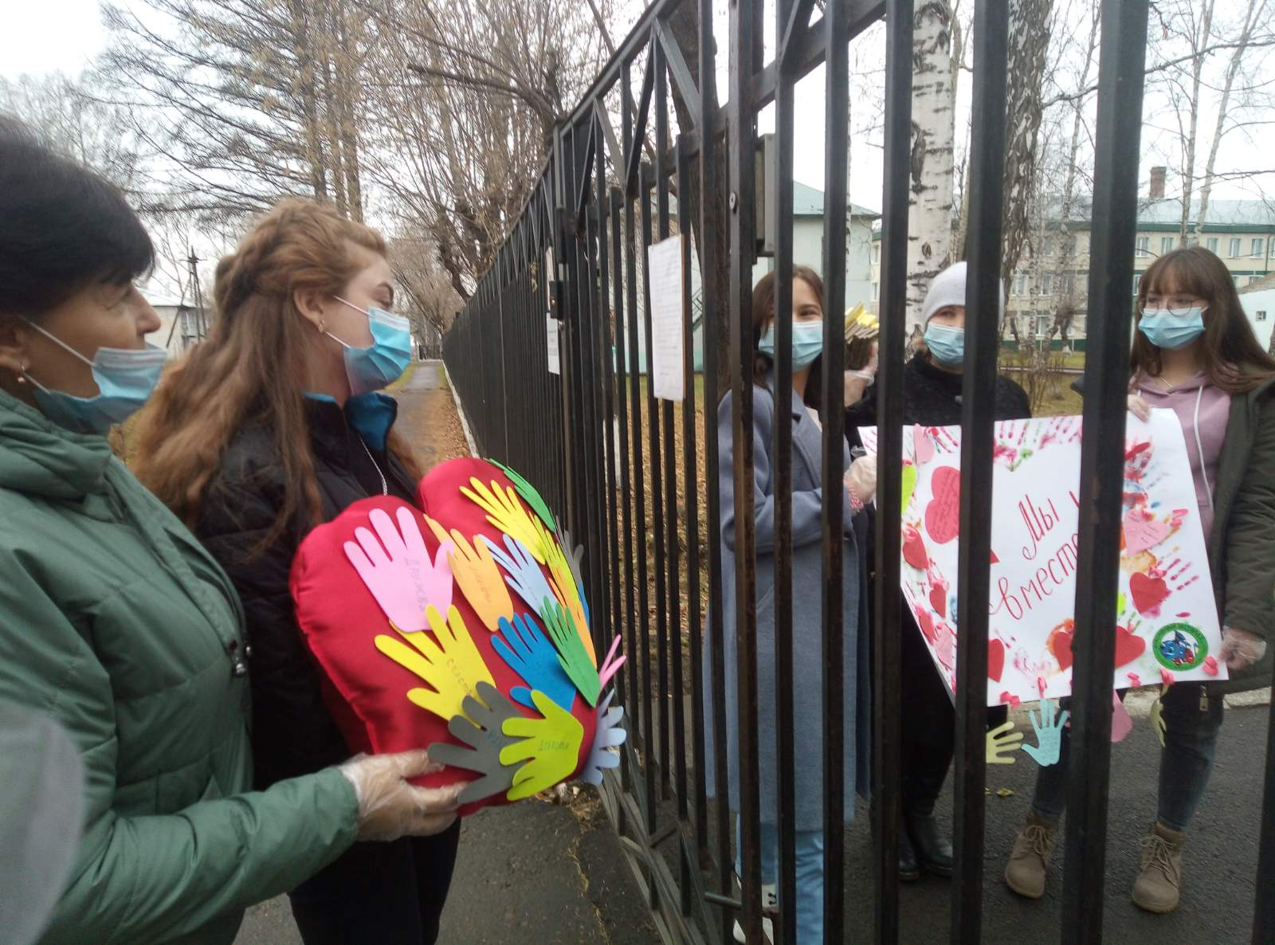

Slide 5
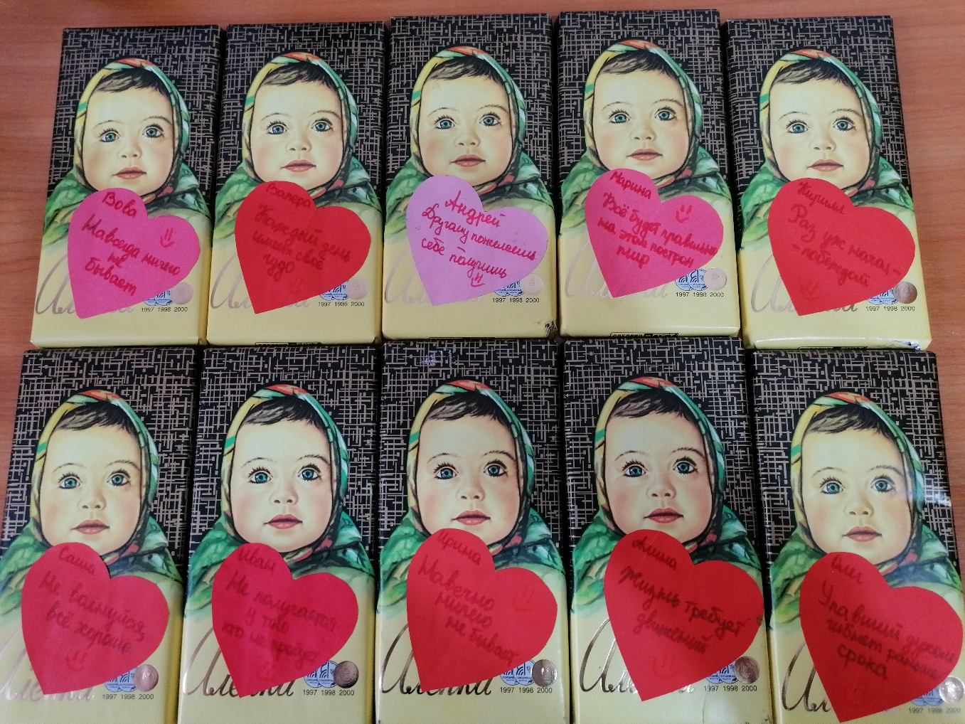
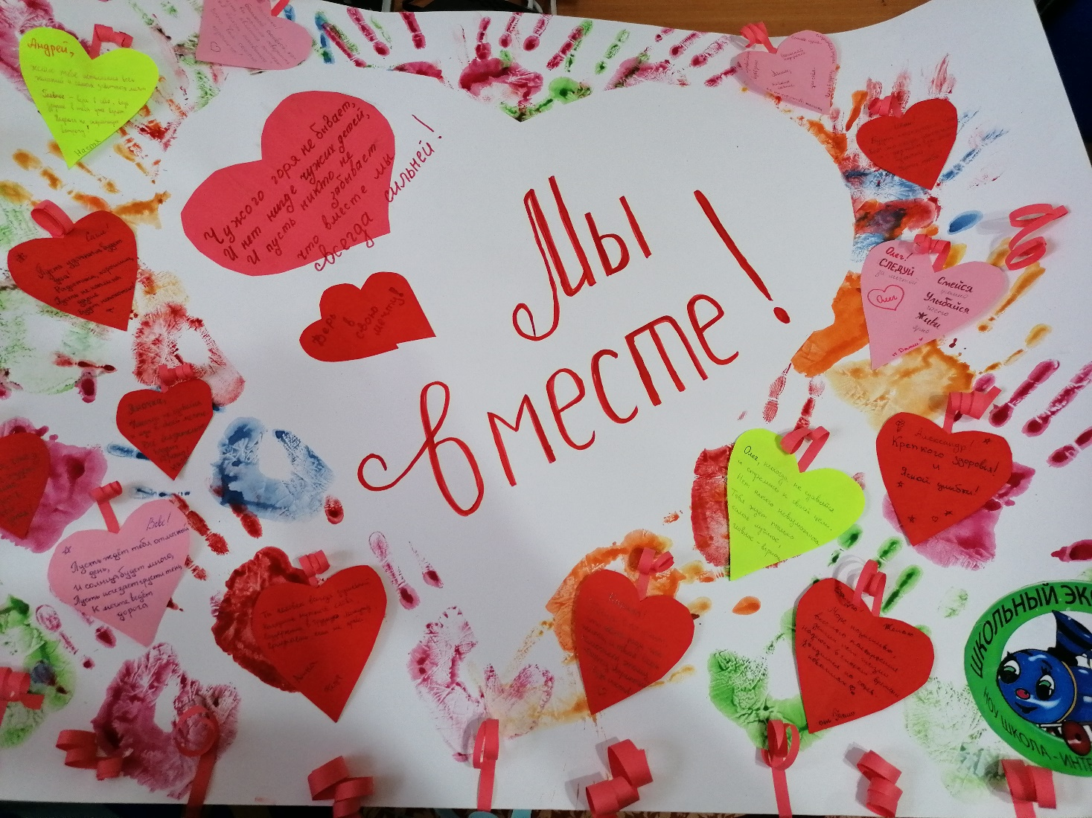

Slide 6
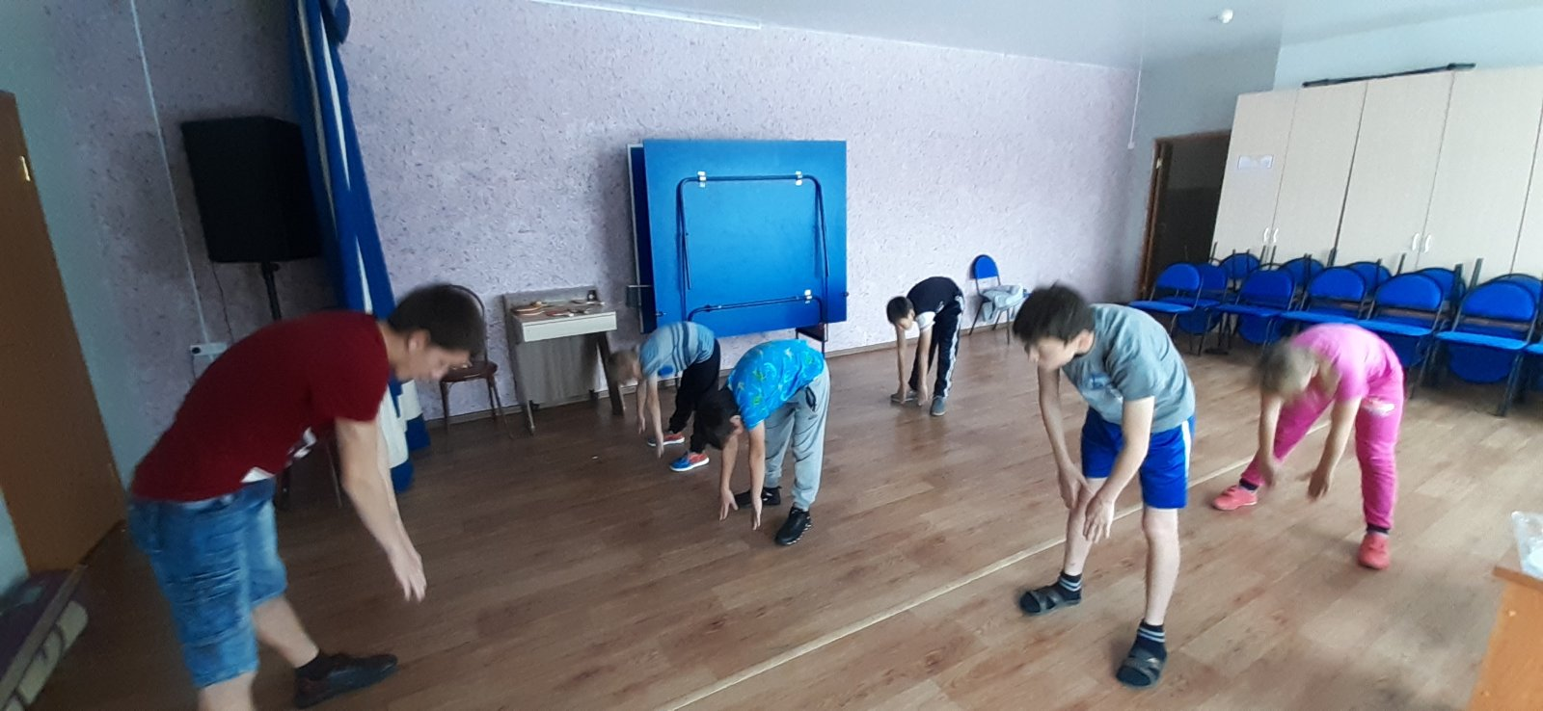
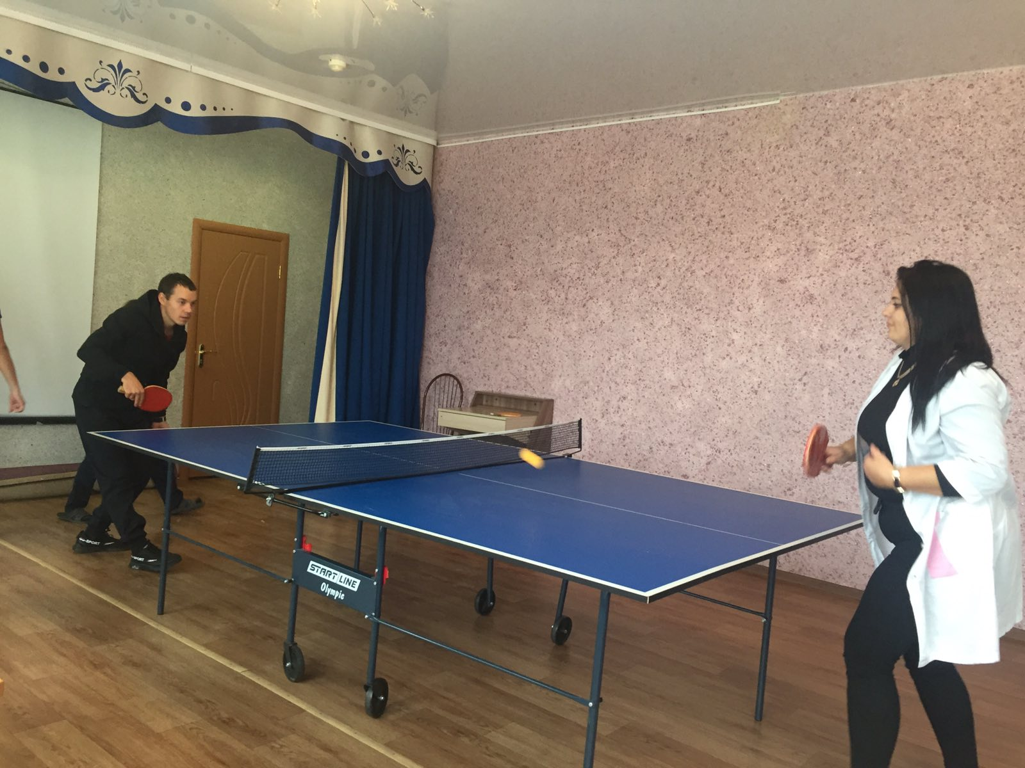
Успешно и интересно проходят спортивные мероприятия в рамках программы «Настольный теннис»:
«Старший – младшему»,
«Турнир среди команд взрослых и детей»

Slide 7
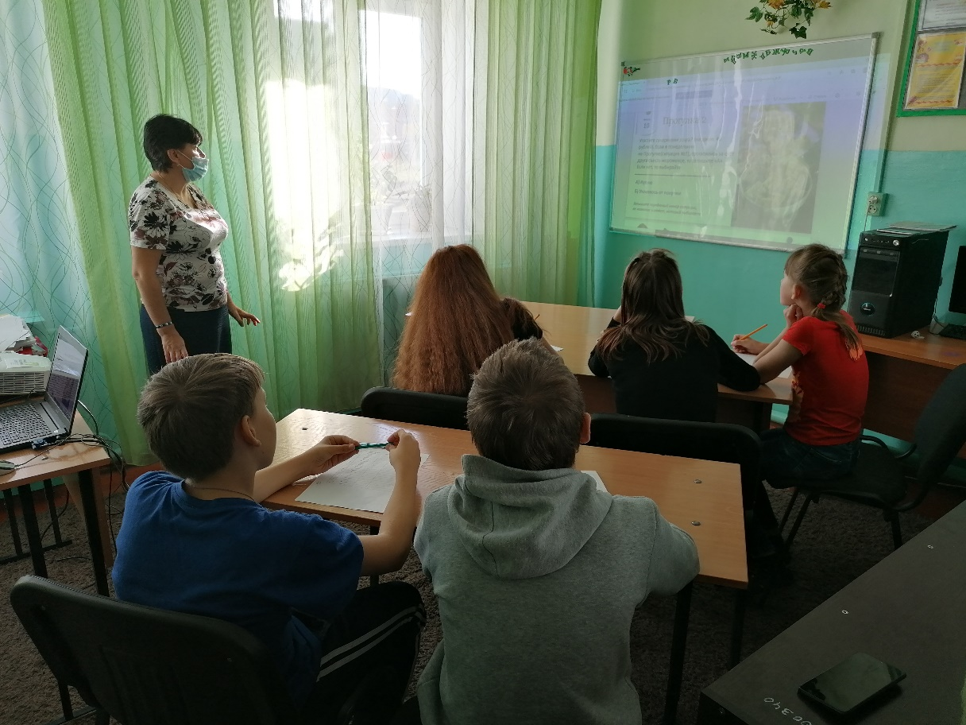
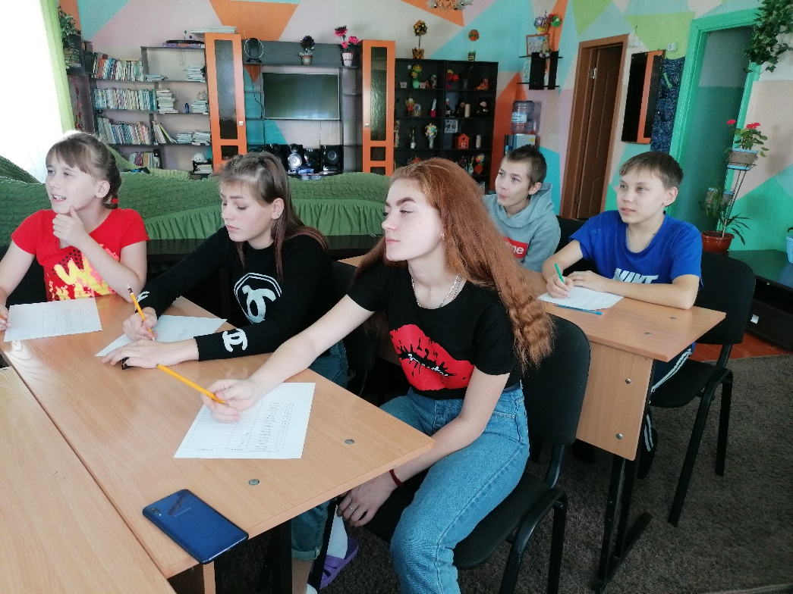
Ребята продолжают посещать онлайн - занятия по финансовой грамотности.
22.10.2020 г. Была проведена игра «Мои финансы»

Slide 8
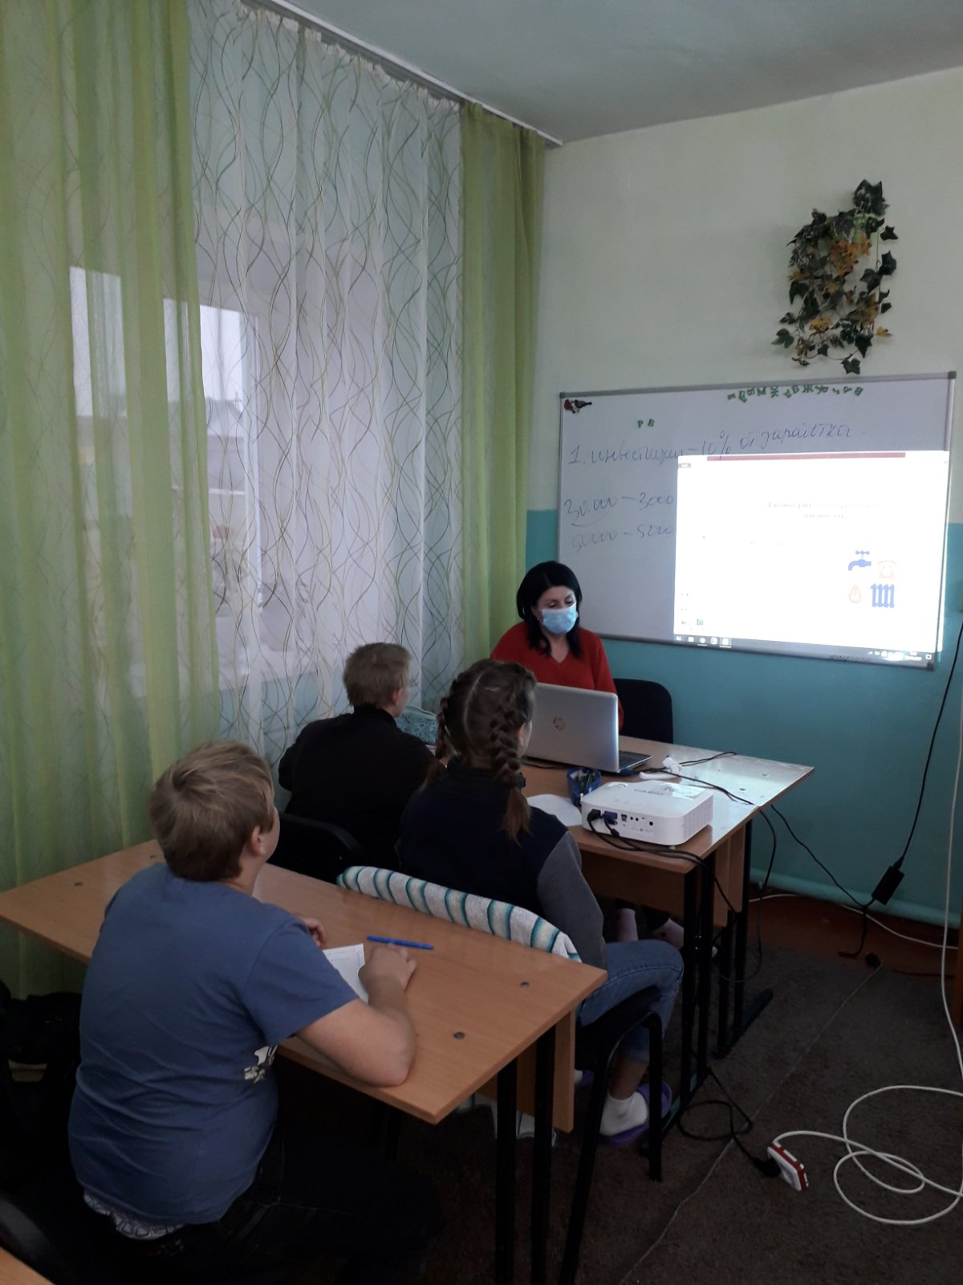
Занятия:
- «Как распорядиться личными доходами»;
- «Семейный бюджет»

Slide 9
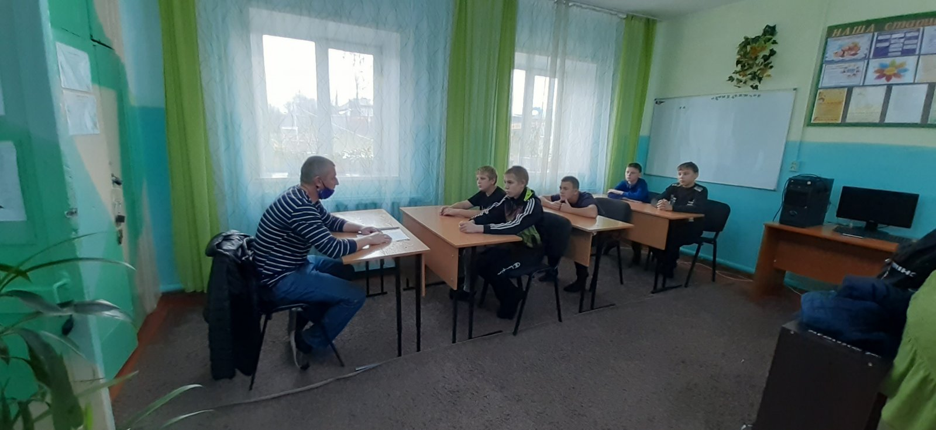
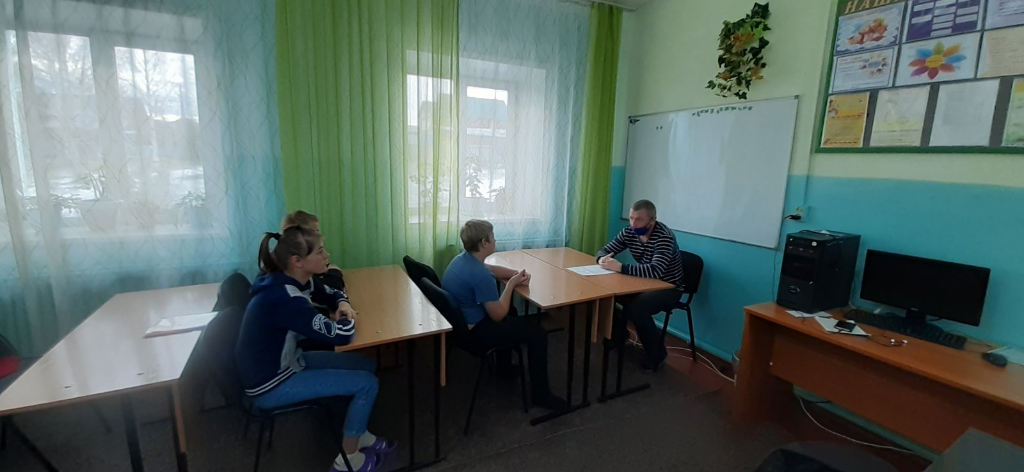
Занятия по профориентации:
- «Веселые профессии»
- «Ошибки при выборе профессии»

Slide 10
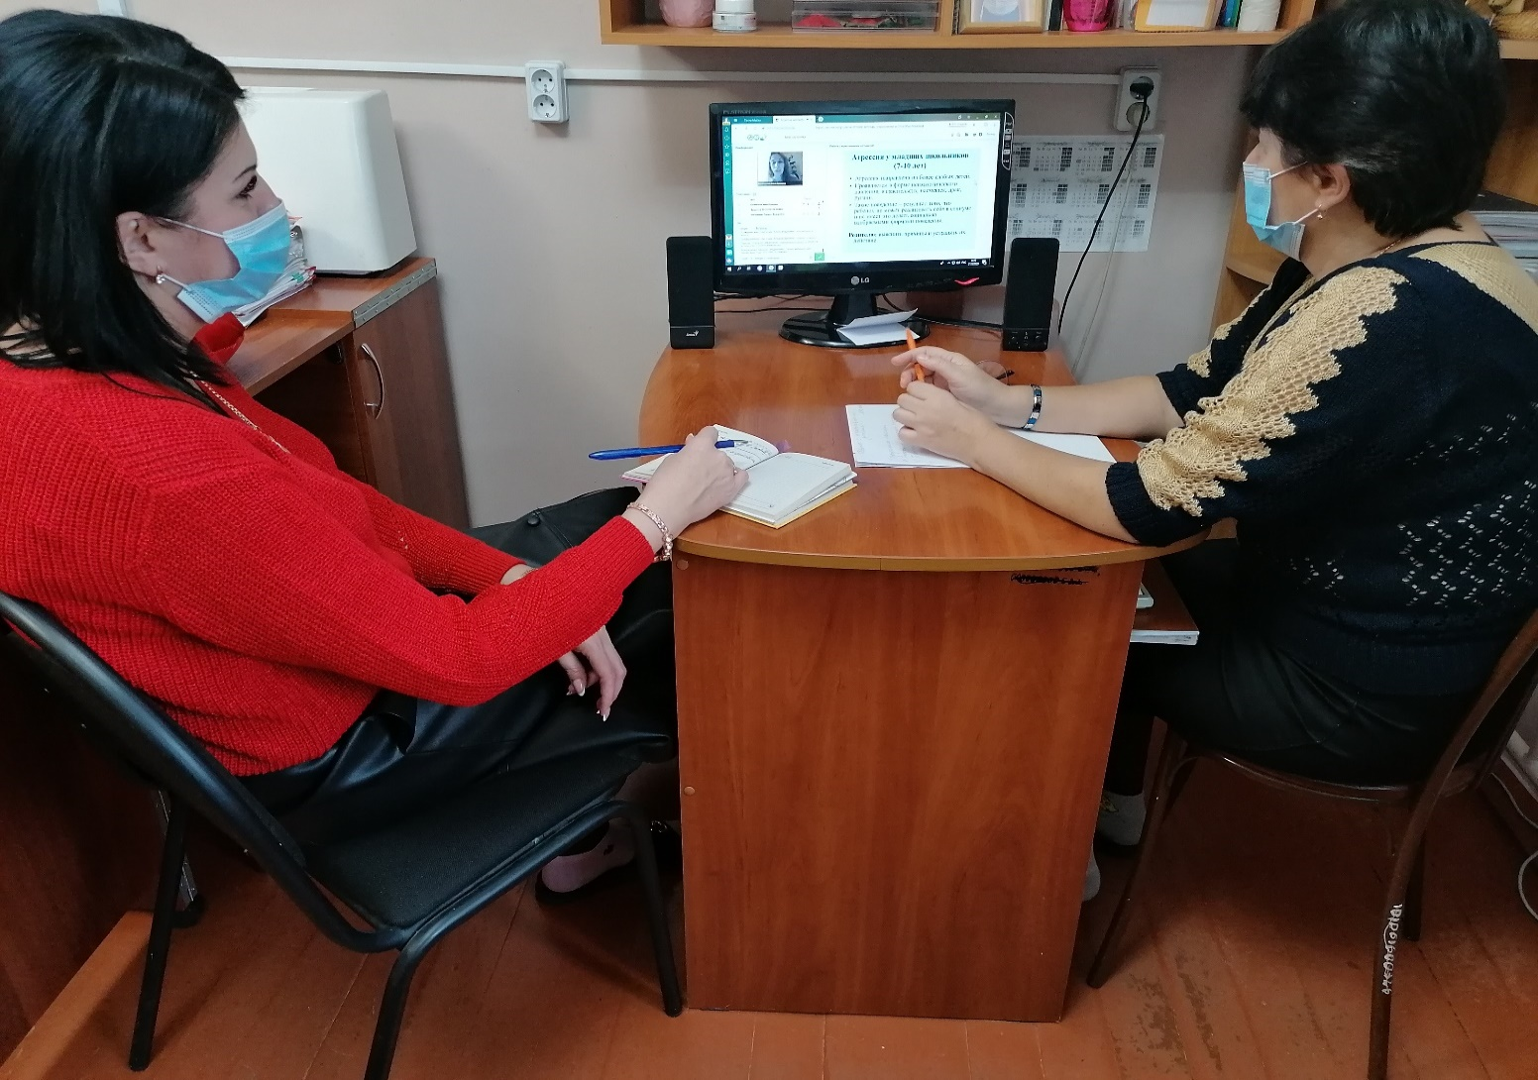
На этой неделе педагоги приняли участие в цикле вебинаров по темам:
- «Агрессия несовершеннолетних, методы управления и способы помощи»,
- «Разновозрастное детское сообщество как условие социализации детей-сирот»

Slide 11
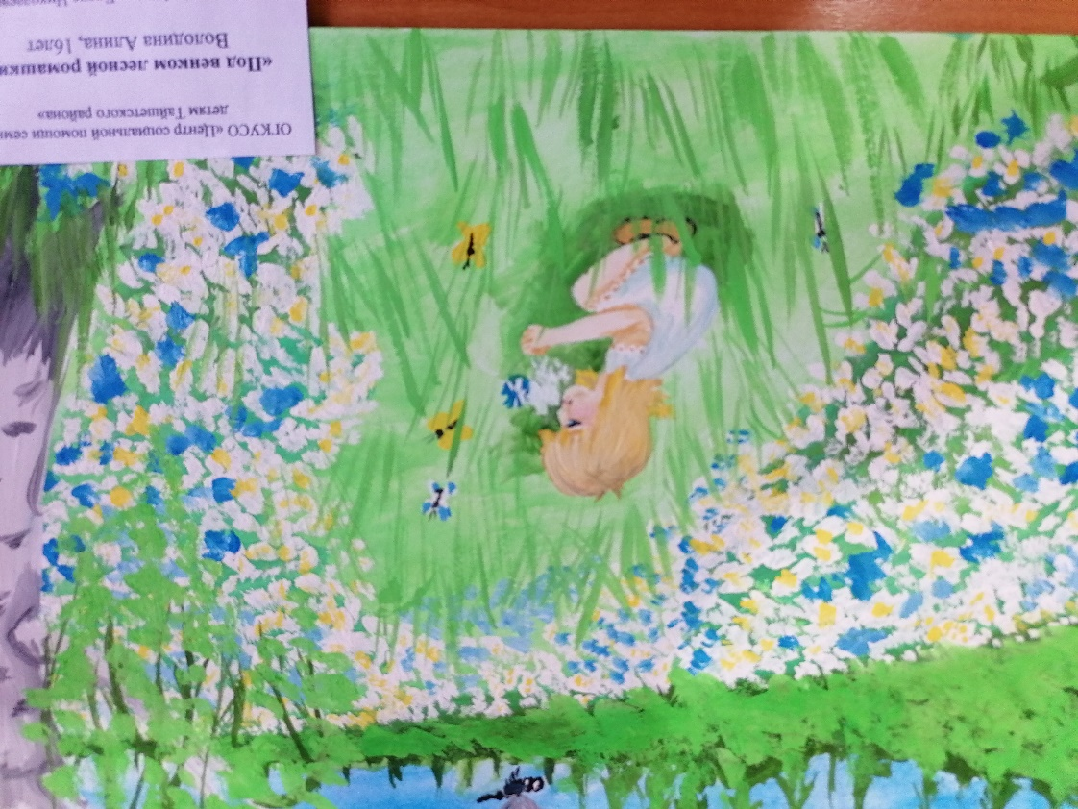
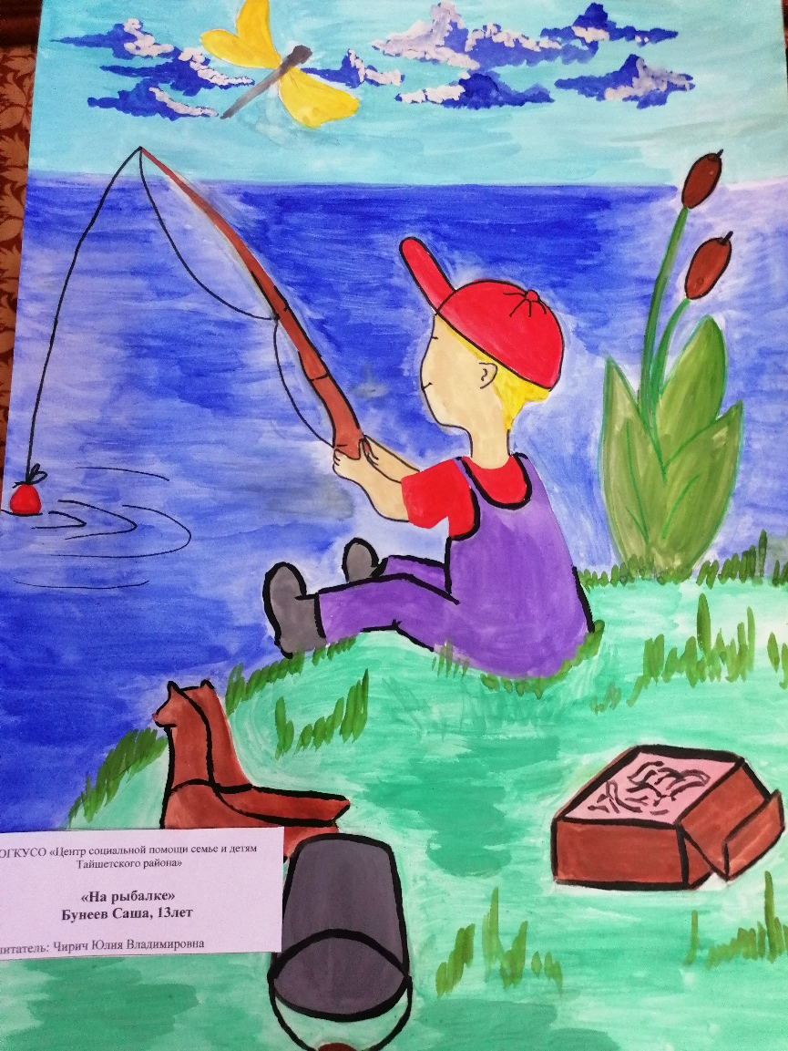
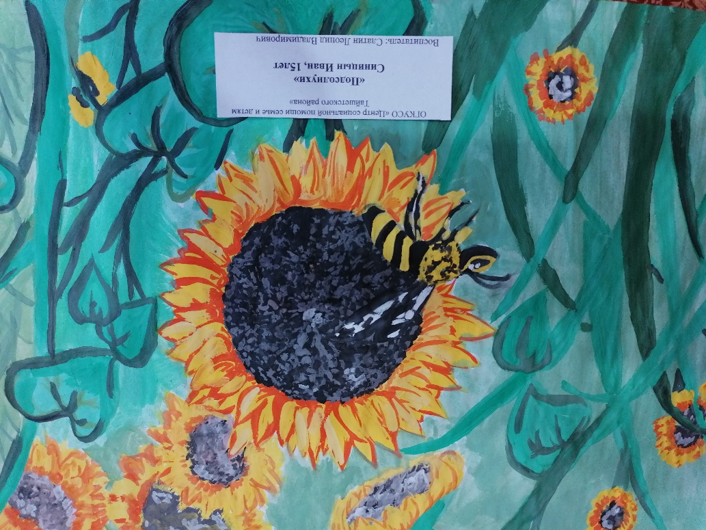
Рисунки-победители в международном конкурсе «Чудесная страна»

Slide 12

Работа продолжается…

